Slide 1
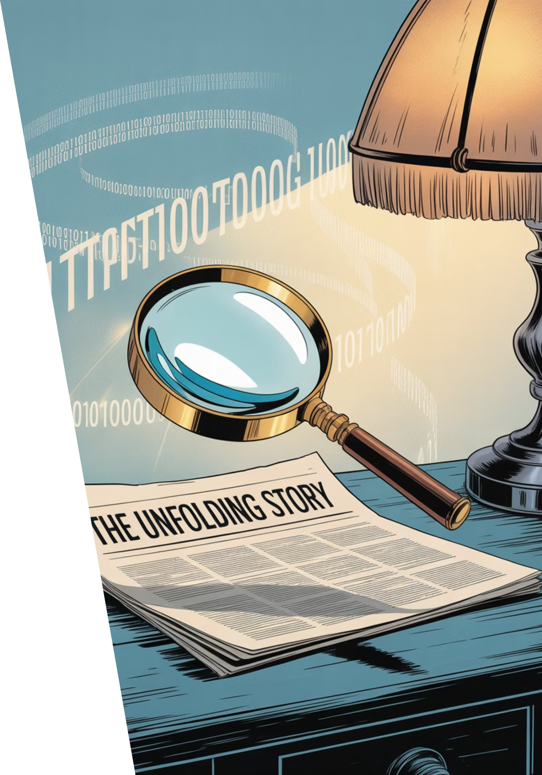

MEDIActive Youth: Informimi i Ballkanit
Mjetet për Verifikimin dhe Kontrollin e Fakteve
Të lundrosh në peizazhin e informacionit me besim.

Slide 2
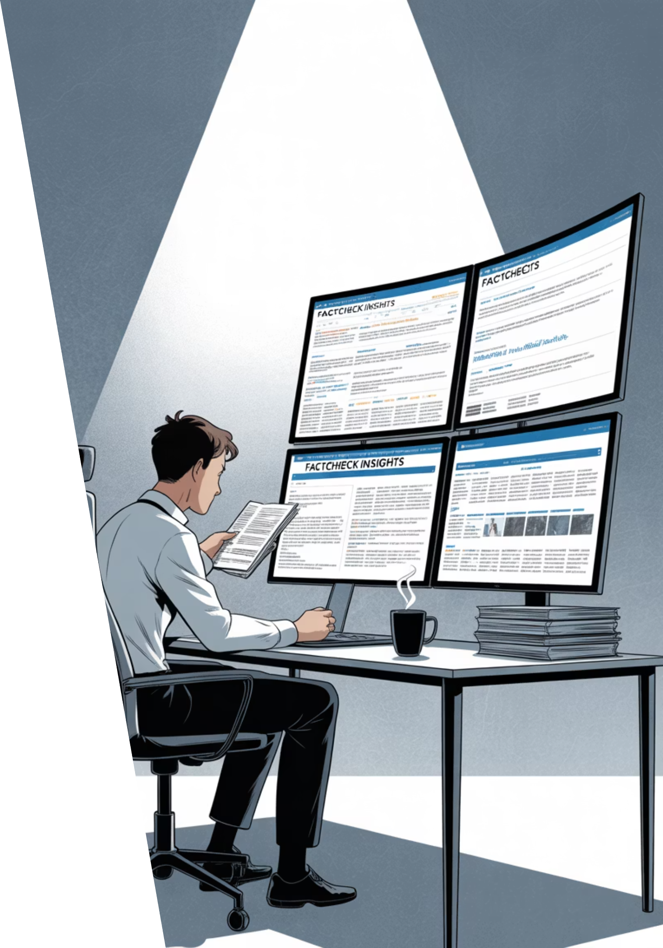
Në botën digjitale me ritëm të shpejtë të sotëm, dezinformimi dhe informacioni i pasaktë përhapen shumë shpejt, duke e bërë thelbësore zhvillimin e aftësive për kontrollin dhe verifikimin e fakteve. Aftësia për të analizuar në mënyrë kritike lajmet dhe të dhënat është thelbësore për të gjithë, nga gazetarët dhe edukatorët deri tek përdoruesit e zakonshëm të mediave.
Kjo prezantim eksploron mjetet dhe burimet kryesore, teknikat efektive për verifikimin e burimeve, si dhe gabimet e zakonshme që duhet shmangur gjatë kontrollit të fakteve.

Slide 3
Agjenda
1
Mjetet dhe Burimet
2
Teknikat e verifikimit
3
Gabimet e Zakonshme
Eksploroni platformat e qasshme lirshëm të dizajnuara për të verifikuar autenticitetin e lajmeve, imazheve dhe mediave të tjera.
Mësoni metoda efektive për krahasimin e burimeve, kontrollin e imazheve dhe vlerësimin e besueshmërisë.
Kuponi gabimet që njerëzit bëjnë shpesh gjatë verifikimit të informacionit.
Derisa të përfundojë kjo prezantim, do të keni njohuri praktike që do t’ju ndihmojnë të luftoni informacionin e rremë dhe të
qëndroni të informuar me fakte.

Slide 4
Mjetet Thelbësore për Verifikimin e Fakteve
Google Fact Check Explorer
Snopes
PolitiFact
Grupizon kontrolle të fakteve nga burime të besueshme në internet, duke i lejuar përdoruesit të kërkojnë pretendime dhe të shohin se si janë vlerësuar.
Një nga faqet më të njohura për verifikimin e fakteve, e specializuar në demaskimin e miteve, legjendave urbane dhe informacionit viral.
Ofron verifikime të detajuara të deklaratave politike, duke i vlerësuar me një “Truth-O-Meter” për të treguar sa janë të sakta.
Njohja me këto platforma u mundëson përdoruesve të kryejnë verifikime të shpejta të fakteve para se të shpërndajnë ose të mbështeten në informacion.

Slide 5
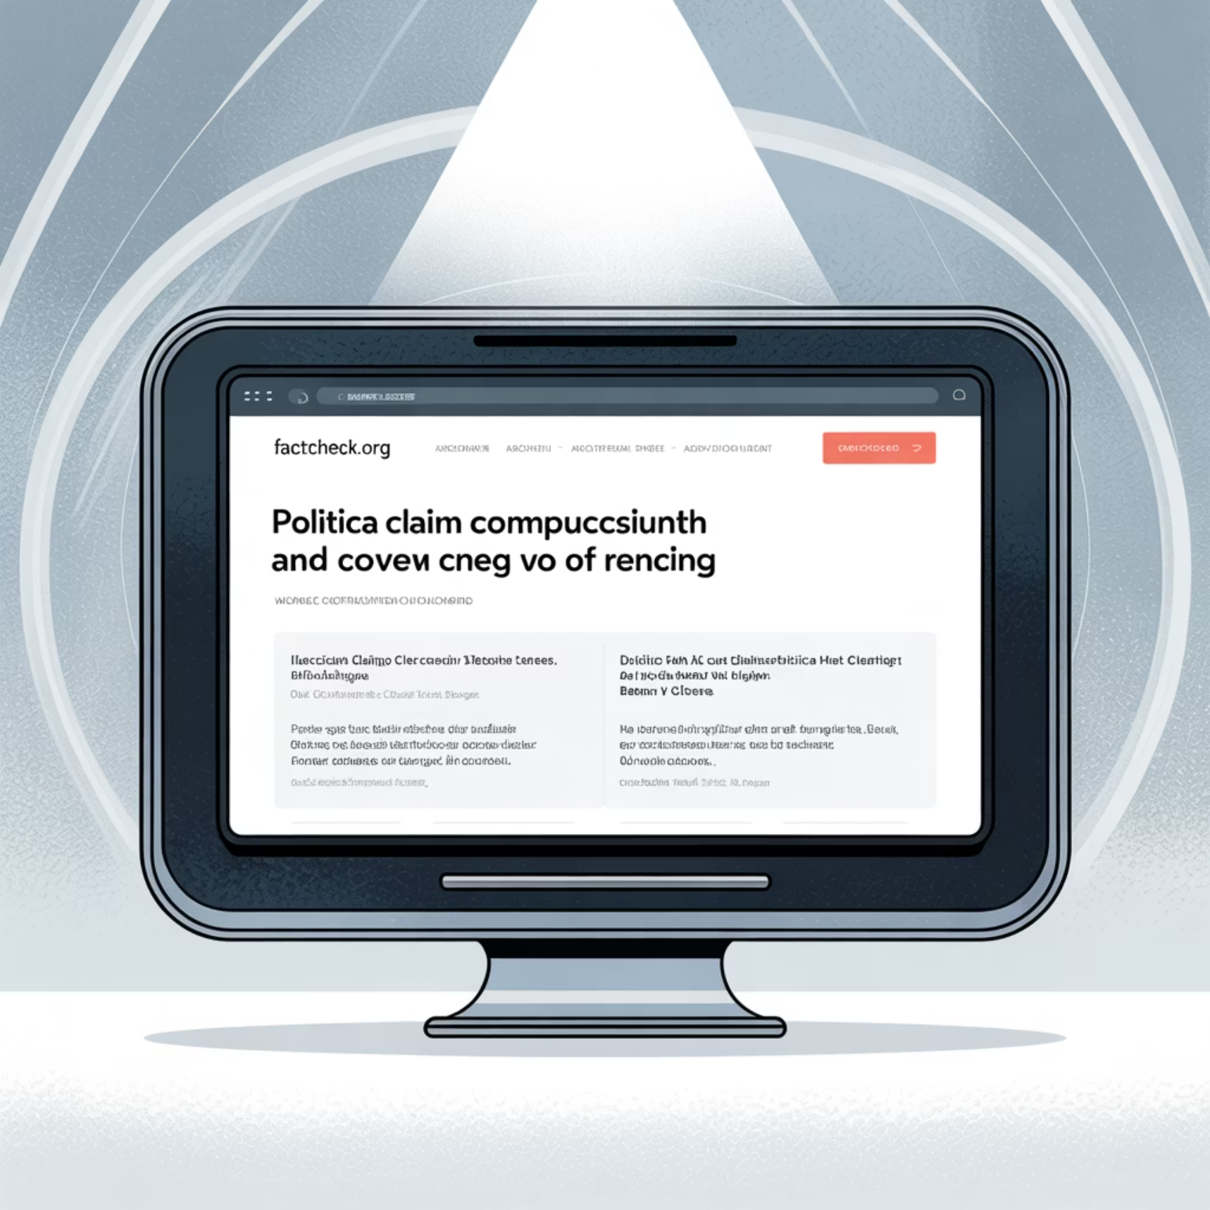
"Mjete më të Specializuara për Verifikimin"
FactCheck.org
Mjetet për Verifikimin Vizual
Një organizatë jopartiake dhe jo-fitimprurëse që ofron analiza të thelluara dhe rrëzon pretendime të rreme politike dhe të politikave publike.
TinEye: Një mjet për kërkim të kundërt të imazheve që ndihmon në verifikimin e origjinës së një imazhi.
InVID: Një shtesë shfletuesi që ndihmon në verifikimin e videove dhe imazheve nga mediat sociale
Këto mjete janë thelbësore për të identifikuar imazhe të manipuluara ose të përdorura jashtë kontekstit, të cilat shpesh përhapen shpejt në internet.

Slide 6



Krahasimi me burime të besueshme
Gjithmonë verifikoni një pohim duke konsultuar burime të shumta dhe të besueshme.
Medie të njohura dhe të
konsoliduara
Revista akademike
Raporte zyrtare
Organizata me standarde të forta redaksionale dhe procese të rrepta verifikimi të fakteve.
Publikime me rishikim nga kolegët (peer-reviewed) me standarde të rrepta verifikimi.
Dokumente nga organizata të besueshme si WHO ose agjenci qeveritare.
Shembull: Për pohime mjekësore, konsultoni Organizatën Botërore të Shëndetësisë (WHO) ose PubMed për të konfirmuar legjitimitetin.

Slide 7
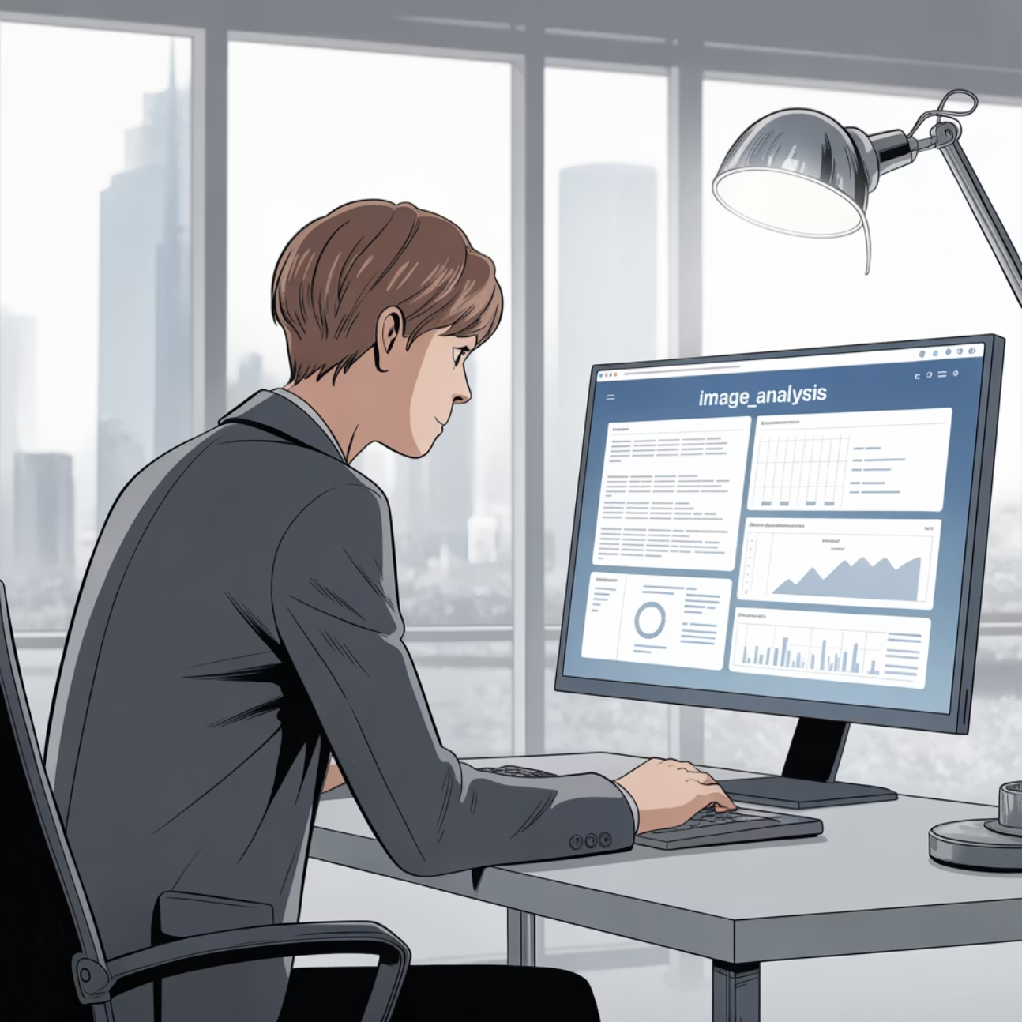


Teknika verifikimi të imazheve dhe videove
Imazhet shpesh keqinterpretohen ose merren jashtë kontekstit për të mashtruar shikuesit.
Kërkim i kundërt i imazheve
Përdorni Google ose TinEye për të gjurmuar një imazh deri te burimi i tij origjinal.
Kontrolloni metadata-n
Analizoni informacionin si vendndodhja, koha dhe data e krijimit duke përdorur mjete si FotoForensics.

Slide 8
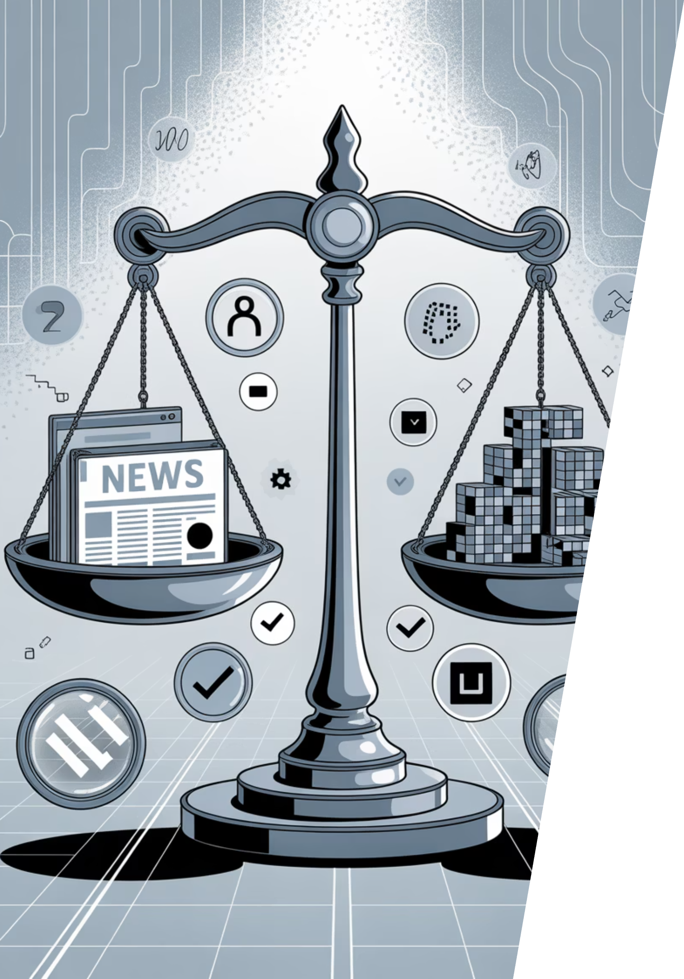
Vlerësimi i paragjykimit dhe besueshmërisë së burimit
Kuptimi i paragjykimeve ose reputacionit të një burimi është i rëndësishëm për
verifikim të saktë të fakteve.
Vlerësimi I fakteve
Kërkim mbi autorësinë
Ofron analizë të qëndrimeve politike të burimit, historikut të raportimit faktik dhe nivelit të transparencës.
Hulumtoni se kush është pronari i publikimit ose faqes së internetit për të kuptuar konfliktet e mundshme të interesit.
Analizo
Shikoni historikun e burimit për korrigjime, tërheqje
artikujsh dhe saktësi të informacionit.
Kjo ju lejon të vendosni nëse një burim ka të ngjarë të paraqesë informacionin në mënyrë të saktë ose nëse ai mund të ndryshohet për shkak të paragjykimeve.

Slide 9

Gabimet e zakonshme në verifikimin e fakteve
1
2
Tendenca për të konfirmuar bindjet ekzistuese
Besimi në vetëm një burim
Njerëzit shpesh kërkojnë informacion që mbështet besimet e tyre paraprake. Për ta shmangur këtë, kërkoni aktivisht pikëpamje të kundërta dhe sfidoni supozimet tuaja.
Duke u mbështetur vetëm tek një burim i vetëm për verifikimin e fakteve, edhe nëse është i besueshëm, mund të çojë në rezultate të paplota ose të pasakta. Gjithmonë kontrolloni informacionin duke u bazuar në disa burime.
Kuptimi i këtyre gabimeve mund të ndihmojë në sigurimin e vlerësimeve më të sakta gjatë verifikimit të informacionit.

Slide 10
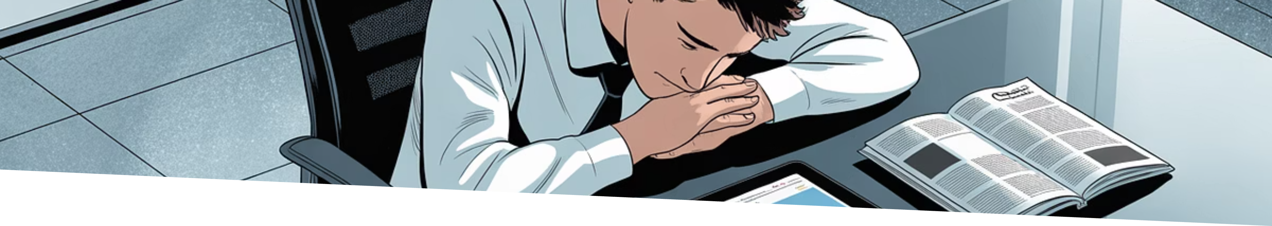
Më shumë sfida të verifikimit të fakteve
Kuptim i gabuar i satirës
Injorimi i Kontekstit
Faqe lajmesh satirike si The Onion ose The Borowitz Report shpesh publikojnë histori të ekzagjeruara ose të sajuara për qëllime komike. Verifikuesit e fakteve duhet të jenë të vetëdijshëm për këto burime, në mënyrë që të mos e ngatërrojnë satirën me lajme të vërteta.
Edhe informacioni faktik mund të jetë mashtrues nëse merret jashtë kontekstit. Gjithmonë merrni parasysh kontekstin më të gjerë në të cilin bëhet një deklaratë ose paraqitet një statistikë.
Shembull: Një raport mbi shkallën e krimeve mund të tingëllojë shqetësues, por është e rëndësishme të kontrollohet në çfarë periudhe kohore dhe në çfarë rrethanash janë regjistruar ato shifra.

Slide 11
Rëndësia e rishikimit të fakteve
Në shekullin XXI, ku informacioni është gjithnjë e më i aksesueshëm por shpeshherë i pasigurt, rëndësia e verifikimit dhe kontrollit të fakteve nuk mund të anashkalohet.
3
4
4
Mjete kryesore
Teknika verifikimi
Gabimet e zakonshme
Google Fact Check Explorer, Snopes, PolitiFact
Krahasimi i burimeve (cross-referencing)Kërkimi i kundërt i imazheve (reverse image search)Kontrolli i metadata-sVlerësimi i burimit
Paragjykimi i konfirmimit,Mbështetja e tepruar te një burim i vetëm, Kuptimi i gabuar i satirësInjorimi i kontekstit
Duke përdorur mjetet e duhura, duke zbatuar teknikat kritike dhe duke qenë të vetëdijshëm për gabimet e zakonshme, individët mund të zhvillojnë aftësi të forta për verifikimin e fakteve, të cilat kontribuojnë në një shoqëri më të informuar dhe më të ndërgjegjshme.

Slide 12
Faleminderit!
Pyetje?

